Slide 1
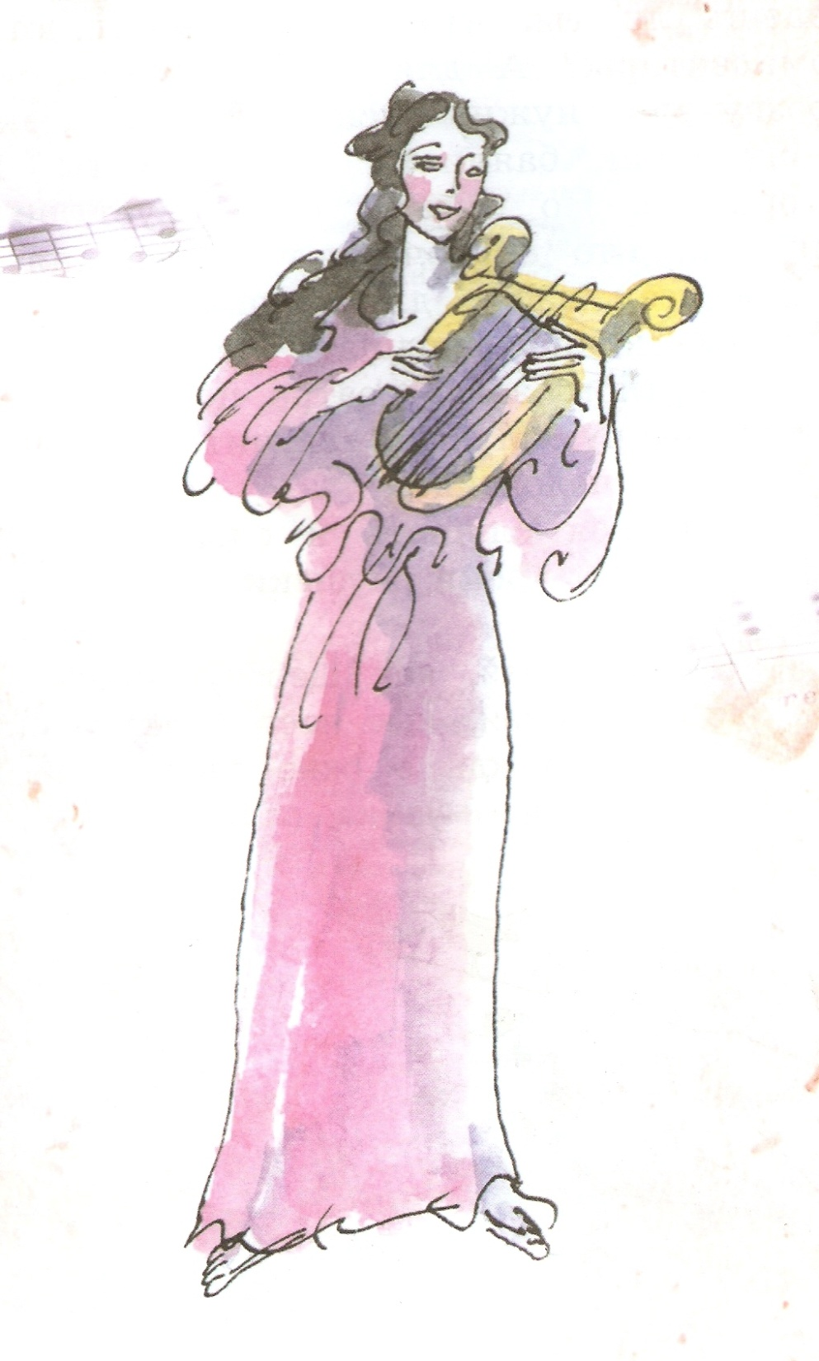

Slide 2
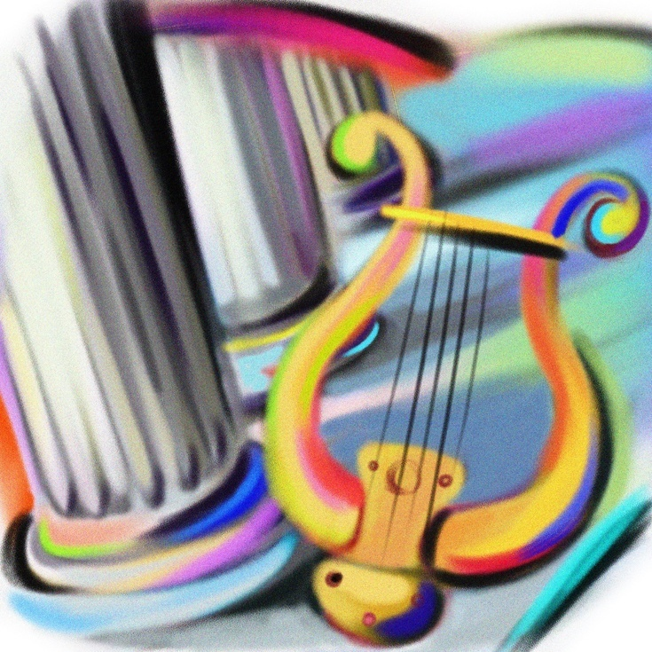
Музыкальные инструменты

Slide 3
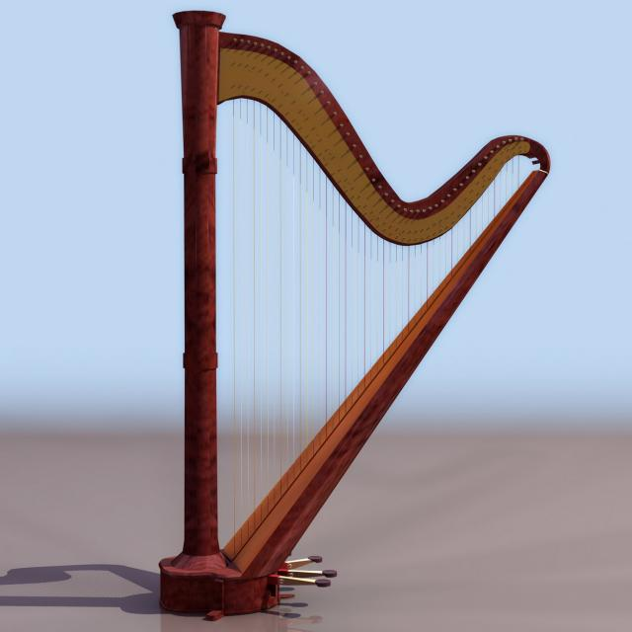

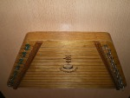
АРФА ГУСЛИ

Slide 4
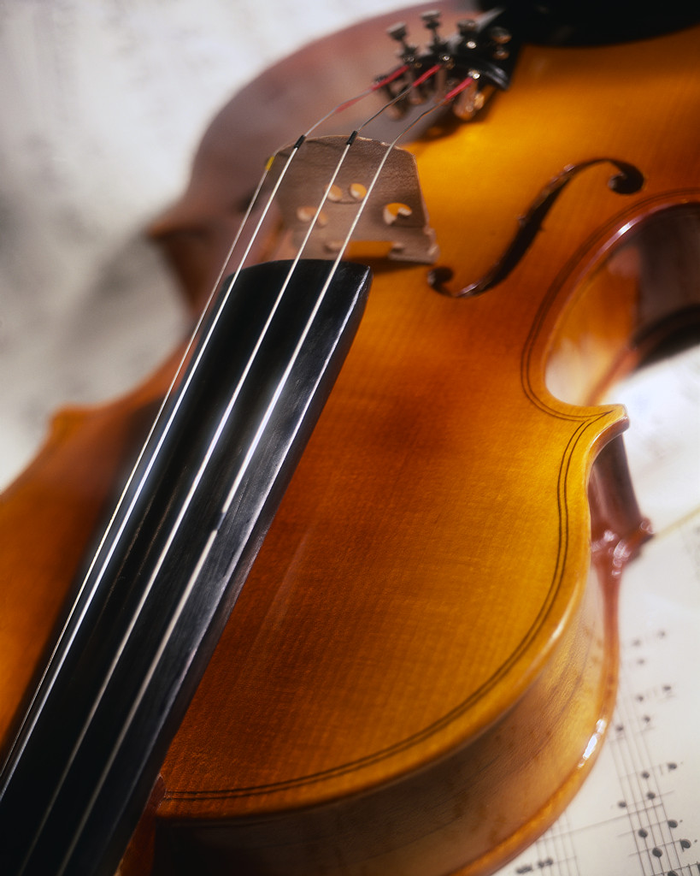
Струнные инструменты

Slide 5
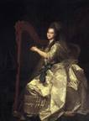
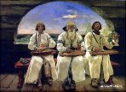
Профессиональный
инструмент
Народный
инструмент

Slide 6


оркестр
хор

Slide 7




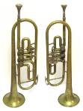
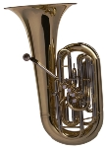
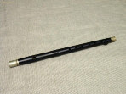
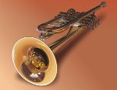
гобой
свирель
рожок
труба
туба
флейта
тромбон

Slide 8

Духовые инструменты

Slide 9
Флейта

Slide 10
ласково
нежно
задорно
упруго
легко
весело
задумчиво
отрывисто
плавно

Slide 11

Петр Ильич Чайковский

Slide 12
песенность

